Slide 1
Verdiepende les Kernenergie
Junior Academy NRG Pallas
© NRG Academy 2025 Alle rechten zijn voorbehouden.
Niets uit deze uitgave mag worden verveelvoudigd, gekopieerd, gepubliceerd, aangepast of gebruikt in welke vorm dan ook, online en offline, zonder voorafgaande schriftelijke toestemming van NRG Pallas Academy.

Slide 2
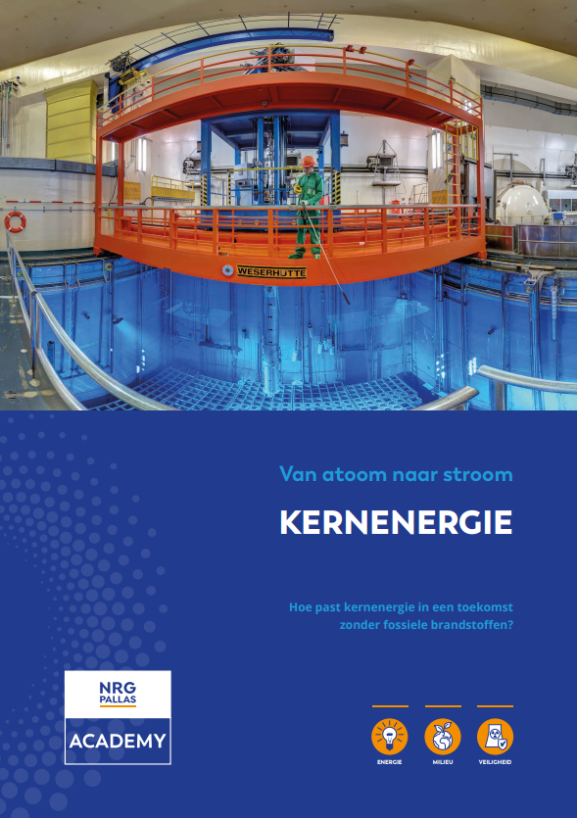
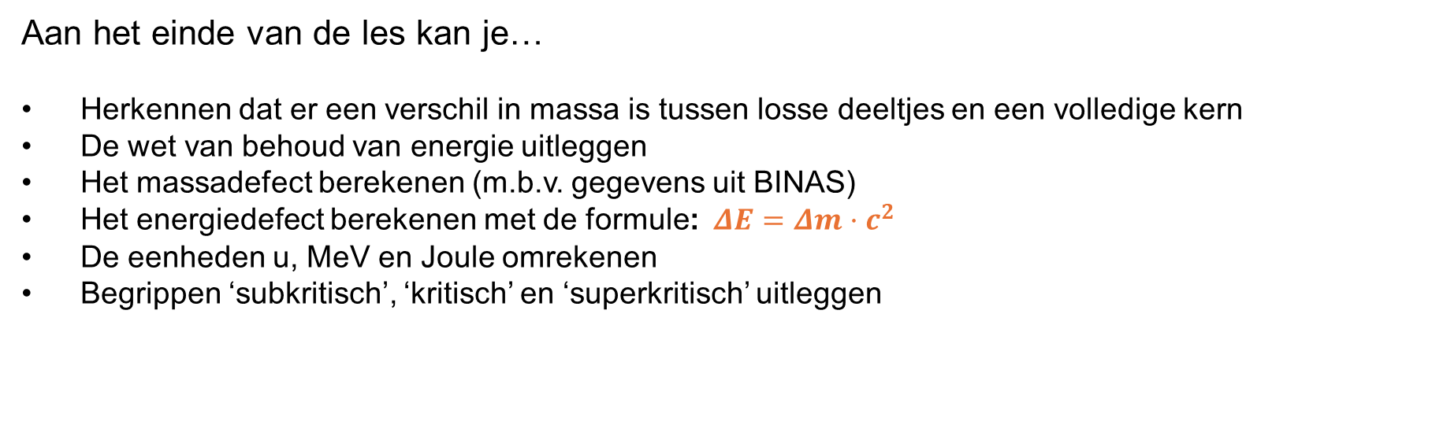
Leerdoelen
Aan het einde van de les kan je…
Herkennen dat er een verschil in massa is tussen losse deeltjes en een volledige kern
De wet van behoud van energie uitleggen
Het massadefect berekenen (m.b.v. gegevens uit BINAS)
Het energiedefect berekenen met de formule: $ΔE=Δm·c^{2}$
De eenheden u, MeV en Joule omrekenen
Begrippen ‘subkritisch’, ‘kritisch’ en ‘superkritisch’ uitleggen

Slide 3
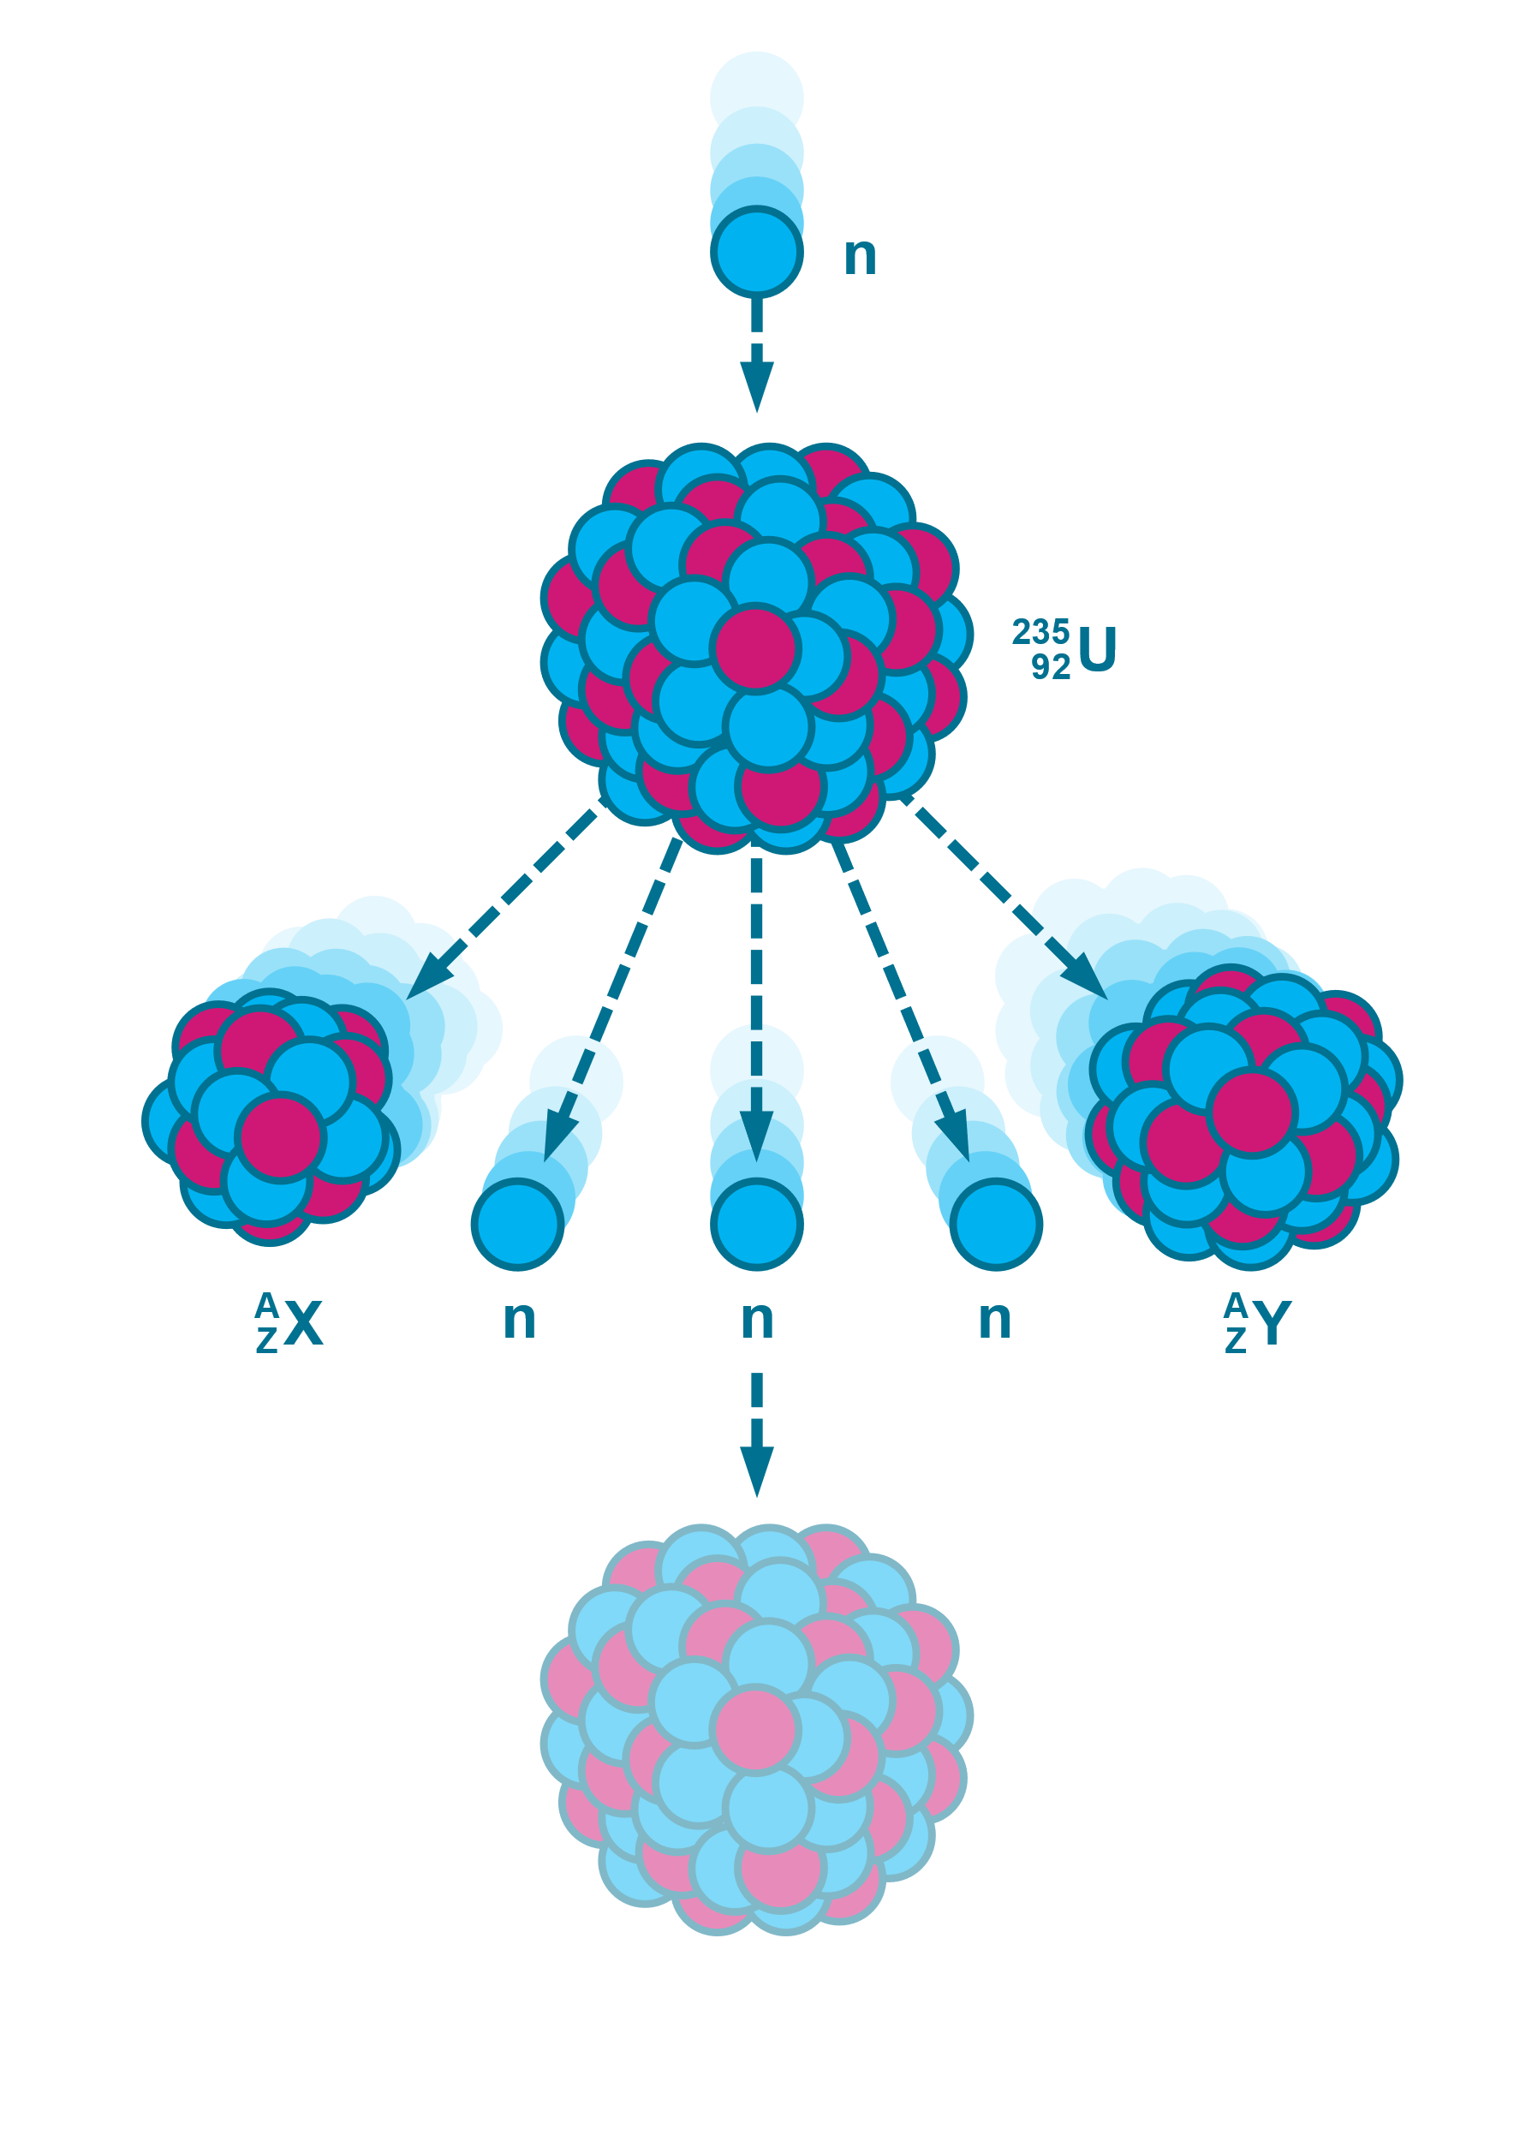
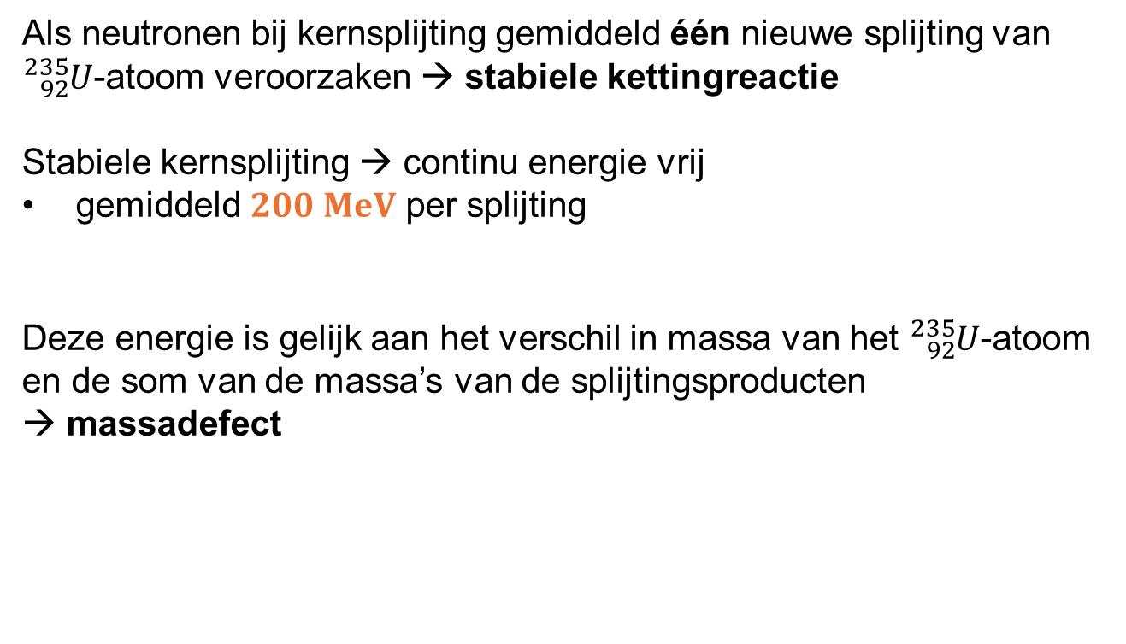
Kernsplijting
Als neutronen bij kernsplijting gemiddeld één nieuwe splijting van ${}_{92}^{235}U$-atoom veroorzaken → stabiele kettingreactie
Stabiele kernsplijting → continu energie vrij
gemiddeld $200 MeV$ per splijting
Deze energie is gelijk aan het verschil in massa van het ${}_{92}^{235}U$-atoom en de som van de massa’s van de splijtingsproducten
→ massadefect
Notes:
Bij stabiele kernsplijting komt er continu energie vrij
Wanneer ${}_{92}^{235}U$-atoom een neutron opneemt wordt deze instabieler. De kern vervalt in twee dochterkernen en twee of drie neutronen. Dit wordt kernsplijting genoemd.
Als precies 1 neutron een nieuw ${}_{92}^{235}U$-atoom aansteekt, is er sprake een stabiele kettingreactie.
Bij elke splijting komt er energie vrij, gemiddeld 200 MeV.
Deze energie is gelijk aan het verschil in massa van het ${}_{92}^{235}U$-atoom en de som van de massa’s van de splijtingsproducten. Dit noem je het massadefect.

Slide 4
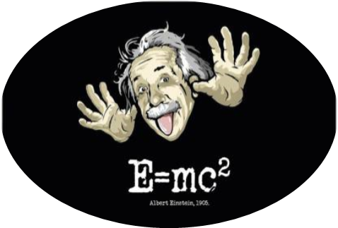
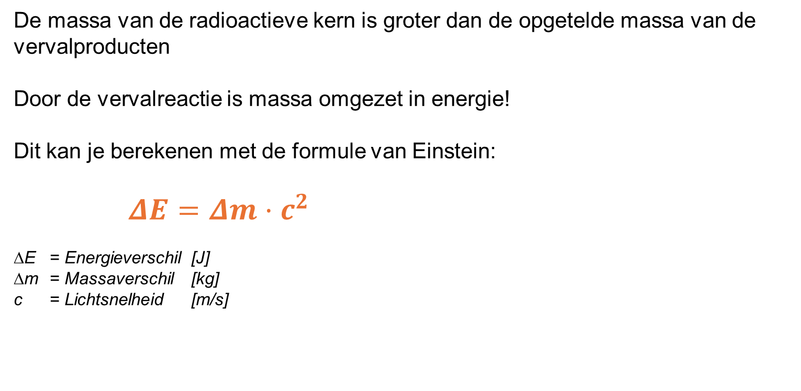
Massadefect
De massa van de radioactieve kern is groter dan de opgetelde massa van de vervalproducten
Door de vervalreactie is massa omgezet in energie!
Dit kan je berekenen met de formule van Einstein:
$ΔE=Δm·c^{2}$
∆E = Energieverschil [J]
∆m = Massaverschil [kg]
c = Lichtsnelheid [m/s]
Notes:
De energie die wordt meegegeven aan de verval-producten wordt berekend met het massadefect
De massa van de radioactieve kern is altijd groter dan de opgetelde massa van de vervalproducten. Door de vervalreactie is massa omgezet in energie!
Dit kan je berekenen met de formule van Einstein:
$ΔE=Δm∗c^{2}$

Slide 5
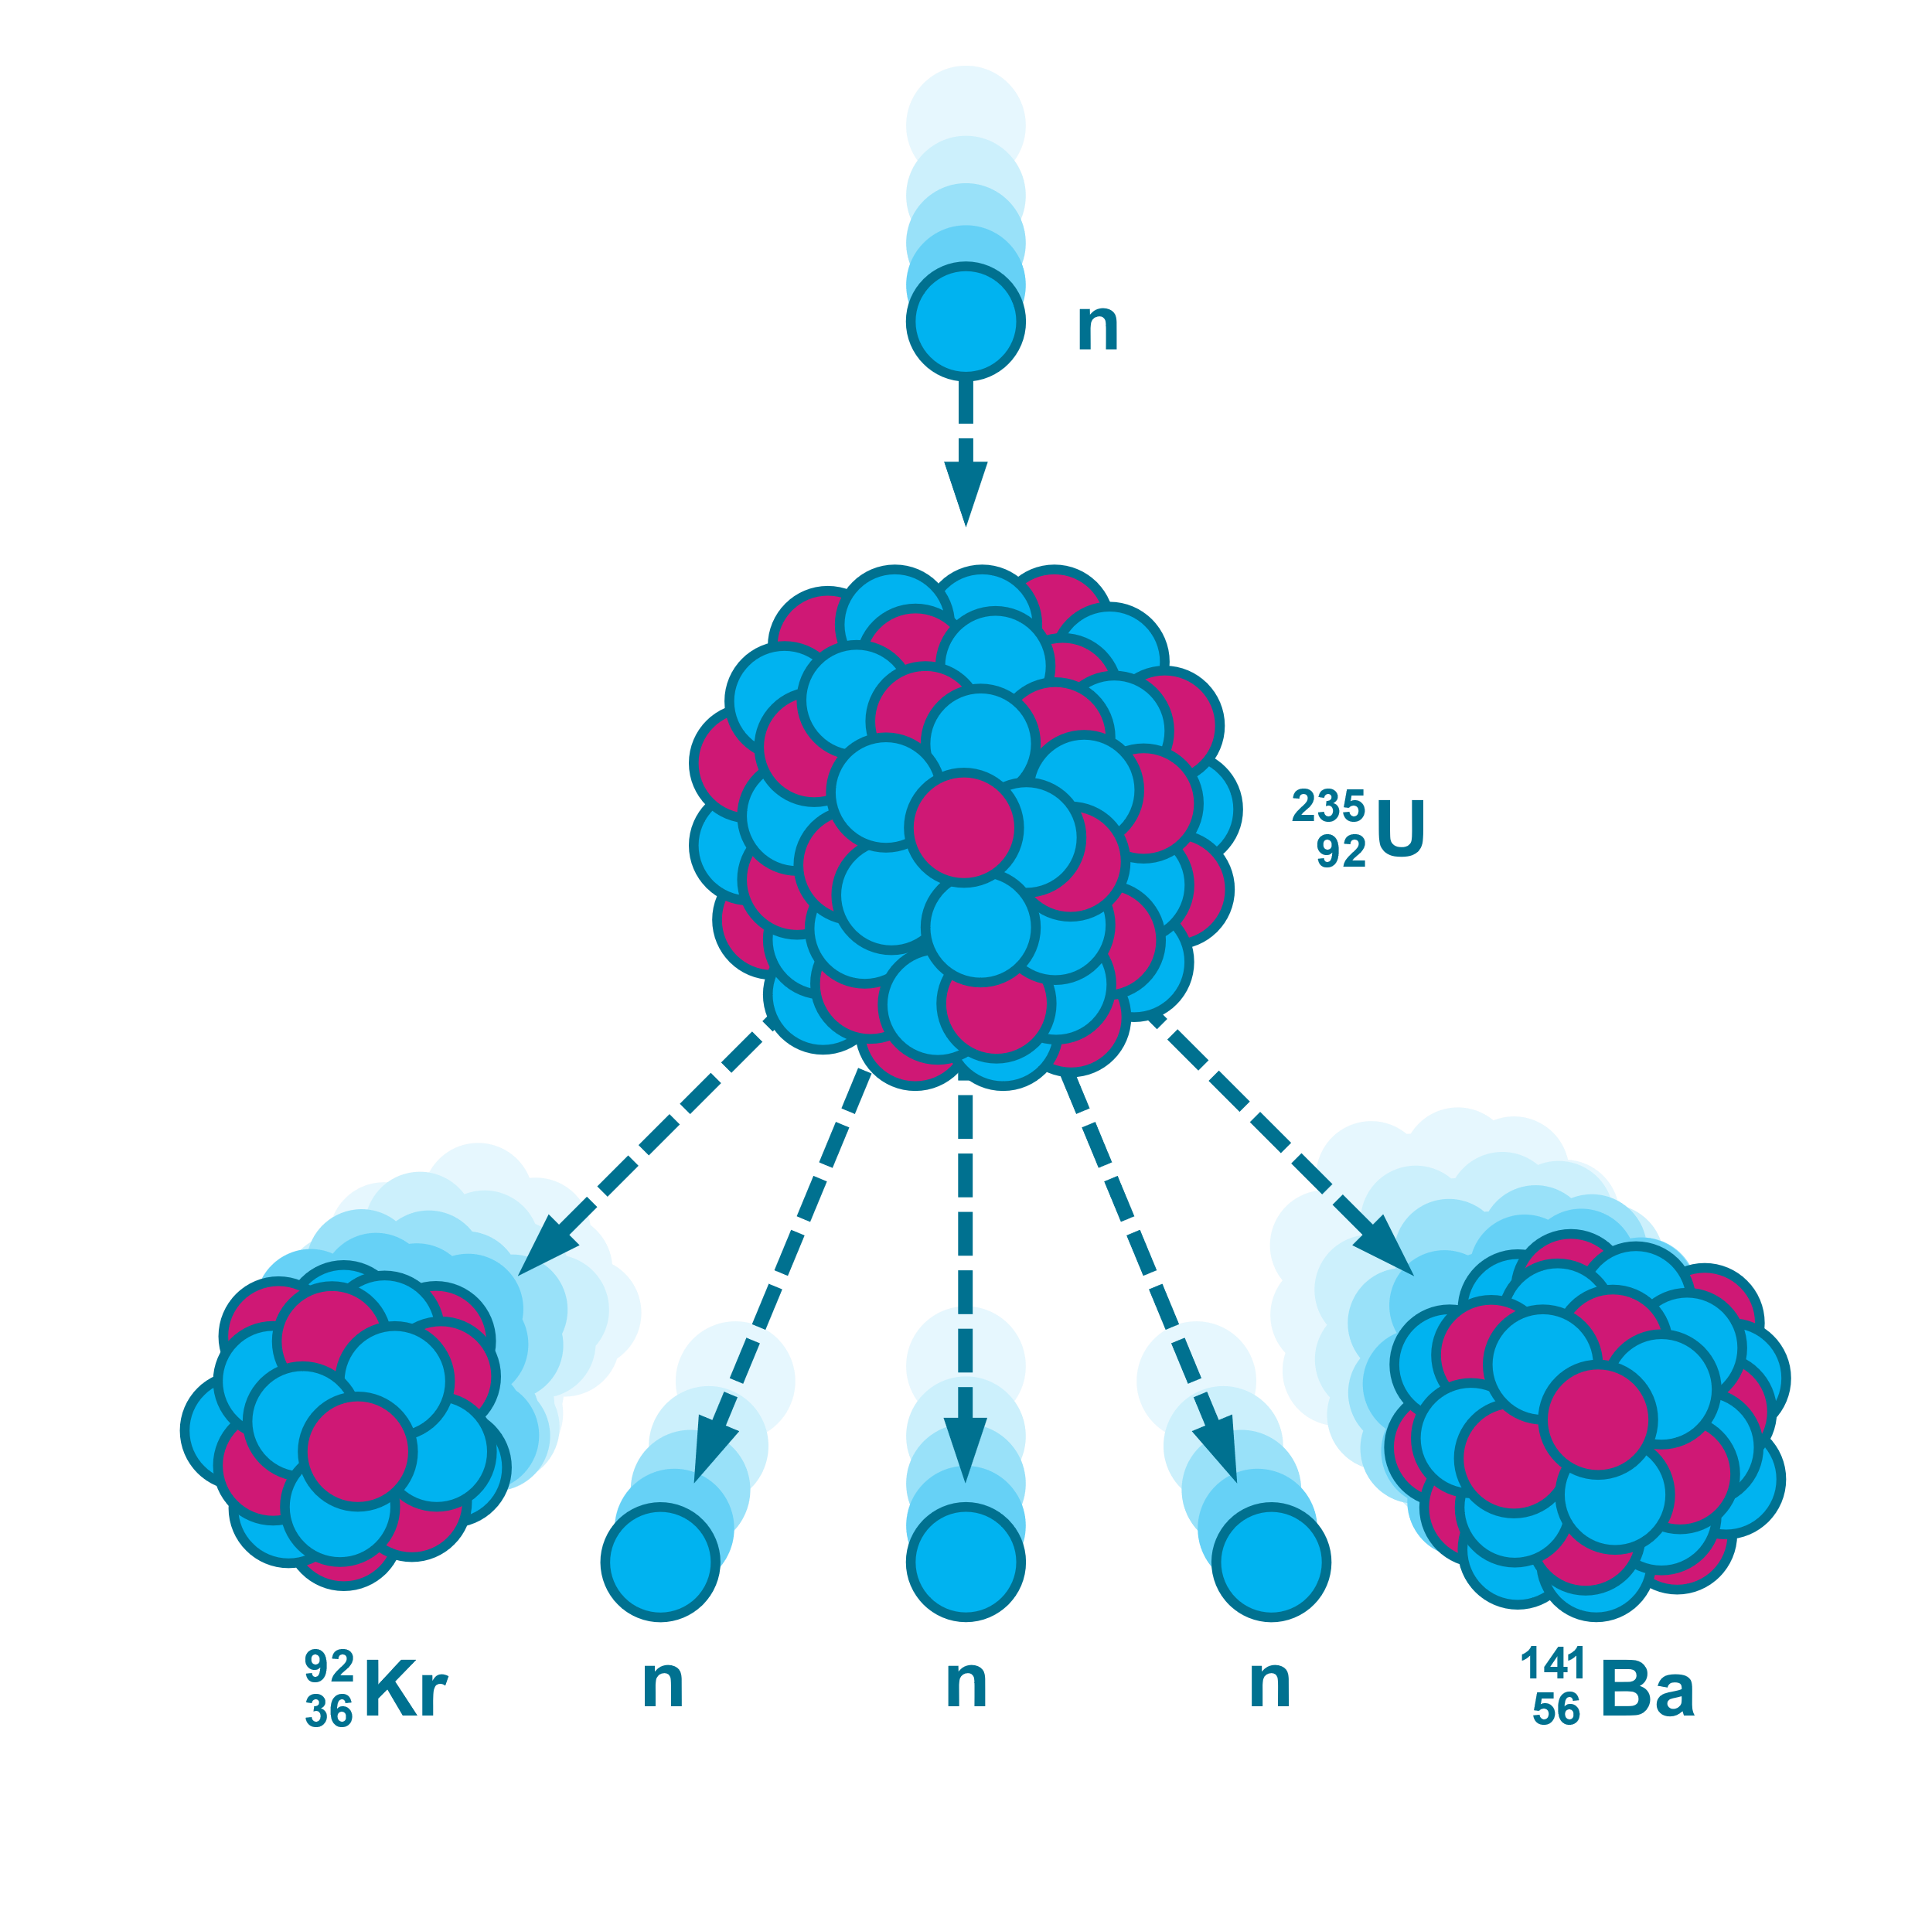


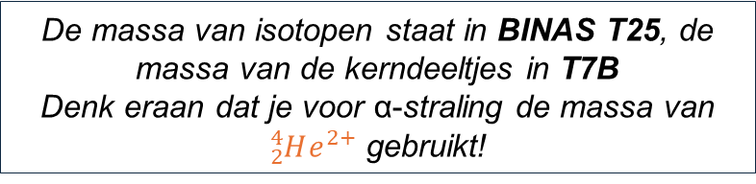
Voorbeeld: massadefect
Bereken $ΔE (in MeV)$ die vrijkomt bij de volgende kernsplijting:
${}_{92}^{235}U+{}_{0}^{1}n$ → ${}_{36}^{92}{Kr}+{}_{56}^{141}{Ba}+3 {}_{0}^{1}n+energie$ $(=ΔE)$
1. Zoek de massa’s van de isotopen* op en bereken $∆m$ in u
$$m_{{}_{92}^{235}U}+m_{{}_{0}^{1}n}=m_{{}_{35}^{92}{Kr}}+m_{{}_{56}^{141}{Ba}}+3 m_{{}_{0}^{1}n}+∆m$$
$$∆m=\left(m_{{}_{92}^{235}U}+m_{{}_{0}^{1}n}\right) − \left(m_{{}_{36}^{92}{Kr}}+m_{{}_{56}^{141}{Ba}}+3 m_{{}_{0}^{1}n}\right)$$
$∆m$ $=\left(235,044+1,00866\right) −\left(91,926+140,914+3,026\right)=$ $0,18666 u$
De massa van isotopen staat in BINAS T25, de massa van de kerndeeltjes in T7B
Denk eraan dat je voor α-straling de massa van ${}_{2}^{4}{He^{2+}}$ gebruikt!
*Officieel moeten van de massa’s van de atomen natuurlijk de massa van de elektronen afgehaald worden. Voor en na de pijl staan echter een gelijk aantal elektronen. Deze mag je dus tegen elkaar wegstrepen.

Slide 6
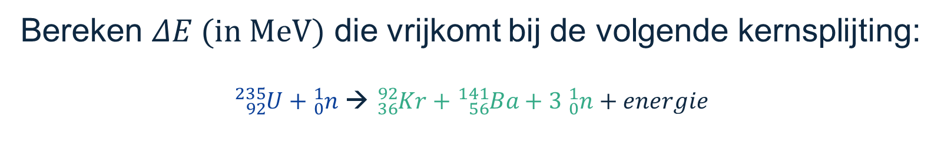
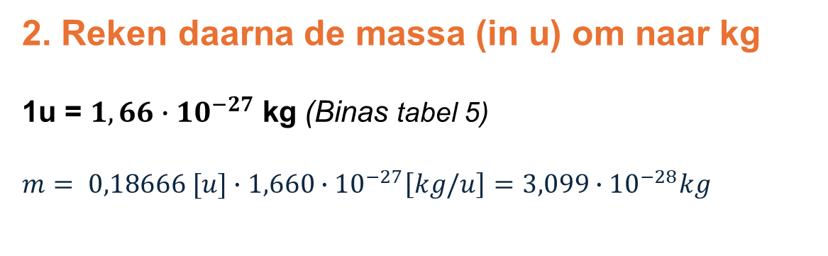
Vervolg voorbeeld: massadefect
Bereken $ΔE (in MeV)$ die vrijkomt bij de volgende kernsplijting:
${}_{92}^{235}U+{}_{0}^{1}n$ → ${}_{36}^{92}{Kr}+{}_{56}^{141}{Ba}+3 {}_{0}^{1}n+energie$
2. Reken daarna de massa (in u) om naar kg
1u = $1,66∙{10}^{−27}$ kg (Binas tabel 5)
$$m= 0,18666 [u]∙1,660∙{10}^{−27}\left[kg/u\right]=3,099∙{10}^{−28}kg$$

Slide 7
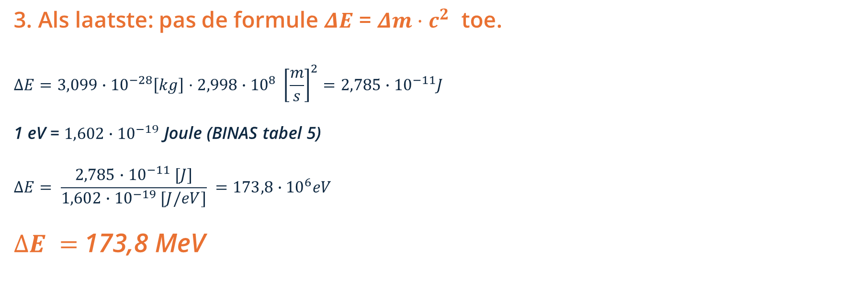
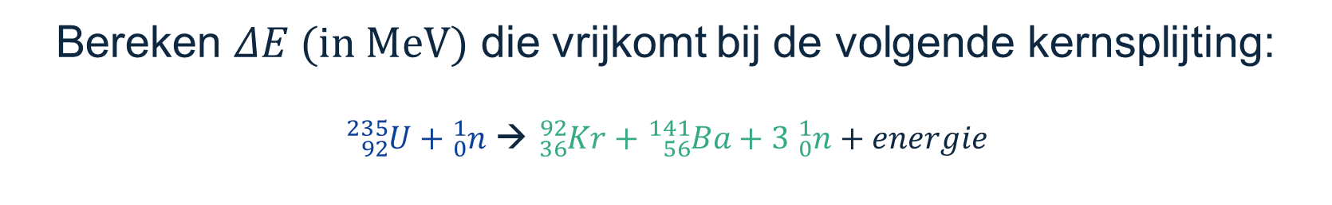
Vervolg voorbeeld: massadefect
Bereken $ΔE (in MeV)$ die vrijkomt bij de volgende kernsplijting:
${}_{92}^{235}U+{}_{0}^{1}n$ → ${}_{36}^{92}{Kr}+{}_{56}^{141}{Ba}+3 {}_{0}^{1}n+energie$
3. Als laatste: pas de formule $ΔE$ = $Δm·c^{2}$ toe.
$$∆E=3,099∙{10}^{−28}\left[kg\right]·{2,998∙{10}^{8} \left[\frac{m}{s}\right]}^{2}=2,785∙{10}^{−11}J$$
1 eV = $1,602∙{10}^{−19}$ Joule (BINAS tabel 5)
$$∆E= \frac{2,785∙{10}^{−11} [J]}{1,602∙{10}^{−19} [J/eV]} =173,8∙{10}^{6}eV$$
$∆E =$173,8 MeV

Slide 8
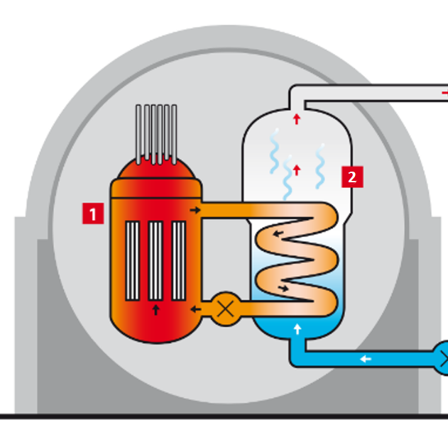
Kriticiteit reactorkern
Er kunnen in de reactorkern drie situaties ontstaan:
Superkritisch
Subkritisch
Kritisch
Notes:
Een reactorkern kan zich in drie staten bevinden:
Een superkritische staat, waarbij een splijting meer dan één andere splijting veroorzaakt en het aantal reacties toeneemt. Dit is bijvoorbeeld de staat van de reactorkern tijdens het opstarten van de kerncentrale.
Een kritische staat, waarbij een splijting precies één andere splijting veroorzaakt en er dus een stabiele kettingreactie heerst. Dit is het geval tijdens normale operatie van de kerncentrale, als het elektriciteit genereert.
Een subkritische staat, waarbij een splijting minder dan één andere splijting veroorzaakt en de kettingreactie uitdooft.

Slide 9
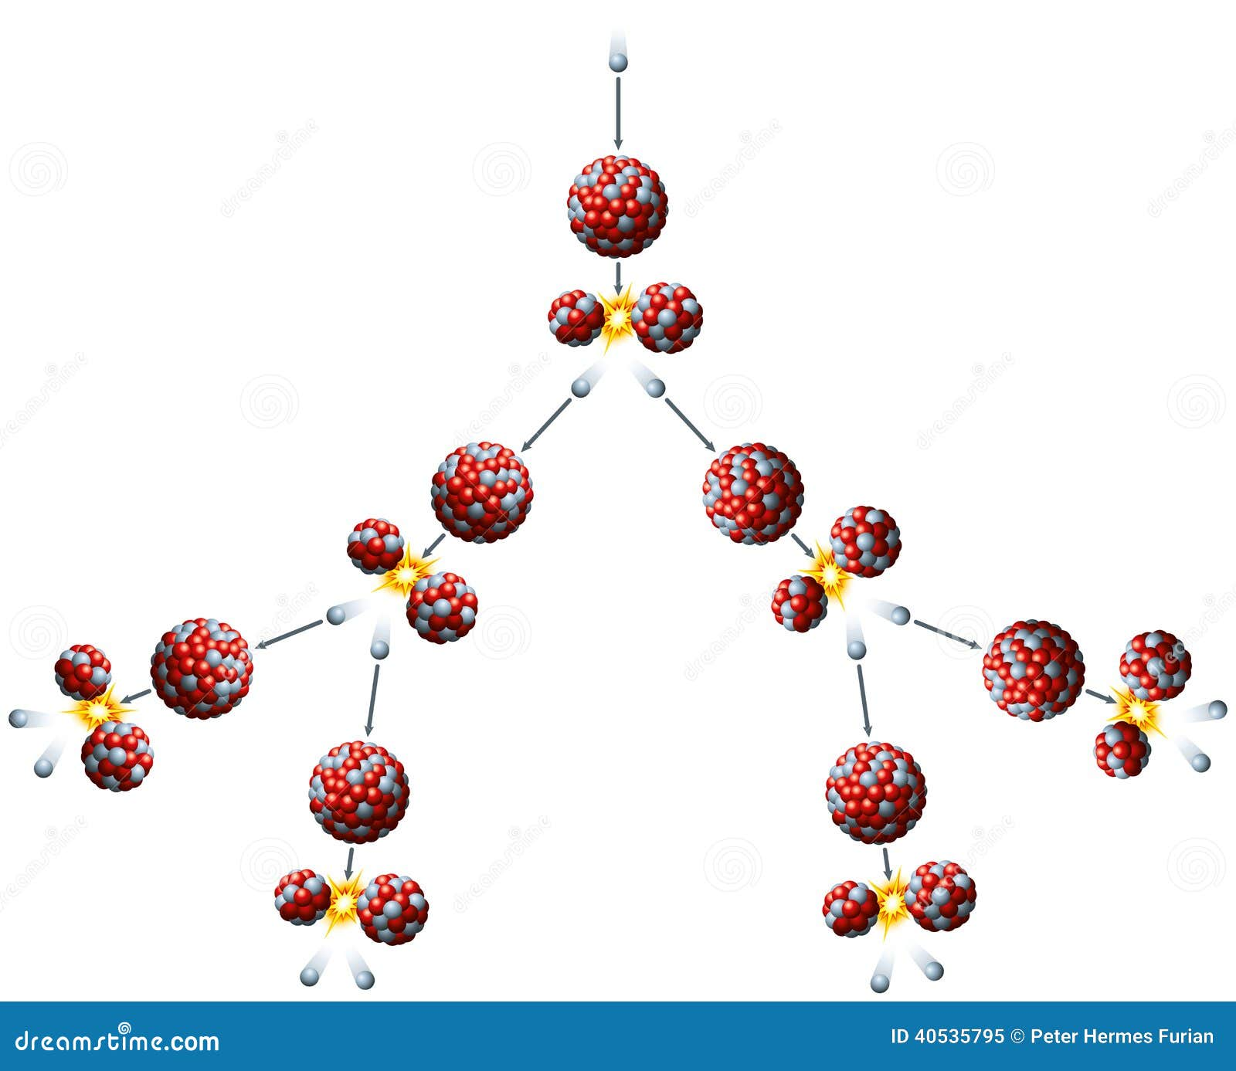
Superkritisch
Iedere kernsplijting veroorzaakt
meer dan één nieuwe splijting
Het aantal splijtingen neemt dus toe!
Notes:
Als elke kernsplijting:
Meer dan één nieuwe splijting veroorzaakt (superkritisch) neemt het aantal reacties toe

Slide 10
Subkritisch
Als elke kernsplijting minder dan één nieuwe splijting veroorzaakt
De kettingreactie dooft uit
Notes:
Als elke kernsplijting:
Minder dan één nieuwe splijting veroorzaakt (subkritisch) dooft de kettingreactie uit
Als de kerncentrale wordt afgeschakeld, wordt het vanuit een kritische staat in een subkritische staat gebracht om de kettingreacties te laten afnemen.

Slide 11
Kritisch
Als elke kernsplijting precies één andere splijting veroorzaakt is er sprake van een stabiele kettingreactie
Normale operatie → Kritisch
Regelstaven die neutronen afvangen
Notes:
Als elke kernsplijting:
Precies één andere splijting veroorzaakt (kritisch) is er sprake van een stabiele kettingreactie
Tijdens normale operatie wordt ervoor gezorgd dat de reactorkern kritisch blijft.
Dit wordt gestuurd met regelstaven die neutronen afvangen. Regelstaven vangen neutronen af en kunnen tussen de splijtstofelementen op en neer bewegen. In het geval dat er iets binnen de kerncentrale mis dreigt te gaan, vallen de regelstaven bijvoorbeeld meteen tussen de splijtstofelementen, waardoor de reactorkern subkritisch wordt en de kettingreactie stopt.

Slide 12
Opgaven maken
Maak nu de bijbehorende opgaven uit hoofdstuk 3 (bladzijde 12)

Slide 13
Dank voor uw aandacht. Vragen?

